Slide 1
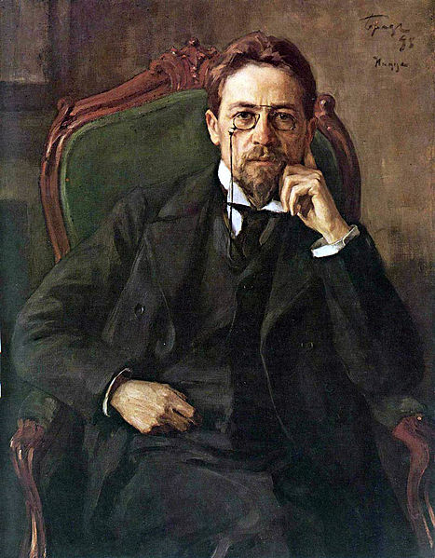
Антон Павлович
Чехов
1860 - 1904
Врач, прозаик, драматург
Автор - Душечкина Елизавета, 10 Б класс

Slide 2
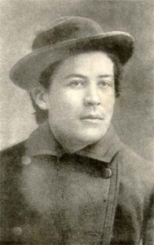
Детство
Родился 29 января 1860 года в небольшом домике на Полицейской улице (ныне — Чехова), был третьим ребенком. Его детство протекало в бесконечных церковных праздниках, именинах. В будние дни после школы братья сторожили лавку отца, а в 5 утра каждый день вставали петь в церковном хоре. Как говорил сам Чехов: «В детстве у меня не было детства».
Сначала учился в греческой школе в Таганроге. Содержащий школу грек заставлял зазубривать уроки, бил учеников линейкой, ставил в угол на колени на крупную соль.

Slide 3
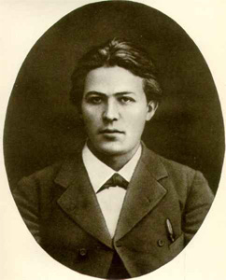
Юность. Гимназия
В 8 лет, после двух лет учёбы, Чехов поступает в таганрогскую гимназию. Мужская классическая гимназия была основана в 1806 году и давала солидное образование и воспитание. Окончившие восемь классов гимназии могли поступить в любой российский университет или поехать учиться за границу.
Гимназия сформировала у Чехова отвращение к лицемерию и фальши. Здесь формировалось его видение мира, любовь к книгам, знаниям и театру. Здесь он получил свой первый литературный псевдоним «Чехонте», которым его наградил учитель Закона Божьего Фёдор Покровский. Здесь начинались его первые литературные и сценические опыты.

Slide 4
Музыка и книги пробуждали в юном Чехове стремление к творчеству. Большую роль в этом сыграл таганрогский театр, основанный в 1827 году. Впервые побывав в театре Антон Павлович вскоре стал страстным его поклонником. «Театр мне давал когда-то много хорошего… Прежде для меня не было большего наслаждения как сидеть в театре…»
Первая драма «Безотцовщина» была написана 18-летним Чеховым в период учёбы в гимназии. Гимназические годы дали Чехову огромный материал для писательской работы. Самые типичные и колоритные фигуры появятся позже на страницах его произведений.

Slide 5
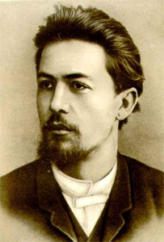
В 1879 году окончил гимназию в Таганроге. В этом же году он переехал в Москву и поступил на медицинский факультет Московского университета, где учился у известных профессоров. В этом же году брат Антона Иван получил место учителя в подмосковном городе Воскресенск. Ему была выделена большая квартира, в которой могла бы разместиться целая семья. Чеховы, жившие в Москве тесно, приезжали на лето к Ивану в Воскресенск. Там в 1881 году Антон Чехов познакомился с доктором П. А. Архангельским, заведующим Воскресенской лечебницы (Чикинской больницы).
С 1882 года, будучи студентом, он уже помогал врачам больницы при приёме пациентов. В 1884 году Чехов окончил курс университета и начал работать уездным врачом в Чикинской больнице. Затем он работал в Звенигороде, где некоторое время заведовал больницей.
Молодые годы

Slide 6
Творчество
В 1880 году, будучи студентом первого курса, Чехов поместил в журнале «Стрекоза» рассказ «Письмо к учёному соседу» и юмореску «Что чаще всего встречается в романах, повестях и т. п.». Это был его дебют в печати. В последующие годы Чехов писал рассказы, фельетоны, юморески — «мелочишки» под псевдонимами «Антоша Чехонте» и «Человек без селезёнки» или их вариантами, или совсем без подписи, в изданиях «малой прессы», преимущественно юмористических.
В 1882 году Чехов подготовил первый сборник рассказов «Шалость», но он не вышел, возможно, из-за цензурных трудностей. В 1884 году вышел сборник его рассказов — «Сказки Мельпомены» (за подписью «А. Чехонте»). 1885—86 годы — период расцвета Чехова как «беллетриста-миниатюриста» — автора коротких, в основном юмористических рассказов.

Slide 7
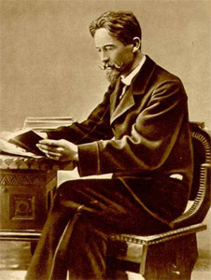
С 1887 года он всё меньше сотрудничал с юмористическими журналами; было прервано сотрудничество с «Будильником». Его рассказы становились всё длиннее и серьёзнее. О важных изменениях, происходивших тогда с Чеховым, говорит ещё и появившееся желание путешествовать. В том же, 1887 году он отправился в путешествие на юг, в родные места. Поездка на юг оживила воспоминания Чехова о проведённой там молодости и дала ему материал для «Степи», первого его произведения в толстом журнале — «Северный вестник». Дебют в таком журнале привлёк большое внимание критики, гораздо большее, чем к какому-либо предыдущему произведению Чехова.

Slide 8
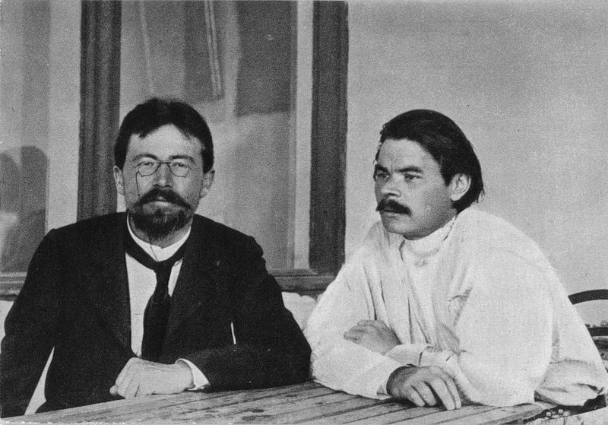
Но несмотря на собственное недовольство Чехова собой, его слава росла. После выхода «Степи» и «Скучной истории» внимание критики и читателей было приковано к каждому его новому произведению. 7(19) октября 1888 года он получает половинную Пушкинскую премию Академии наук за вышедший в предыдущем, 1887 году, третий сборник — «В сумерках». В соответствующем постановлении академической комиссии было написано, что
«рассказы Чехова, хотя и не вполне удовлетворяют требованиям высшей художественной критики, представляют однако же выдающееся явление в нашей современной беллетристической литературе».

Slide 9
Сахалин
Путь через Сибирь занял несколько месяцев, за которые Чехов написал девять очерков, объединённых под общим названием «Из Сибири».
На Сахалин Чехов прибыл 11 июля. За всё время пребывания Чехов общался с людьми, узнавал истории их жизней, причины ссылки и набирал богатый материал для своих заметок. Провел настоящую перепись населения Сахалина, собрав несколько тысяч карточек о жителях острова.
В следующие 5 лет Чехов писал книгу «Остров Сахалин».

Slide 10
Семья
Отец — Павел Егорович Чехов родился в селе Ольховатке крепостным крестьянином. В 1841 г. выкуплен отцом на волю в возрасте 16 лет и в том же году приписан к мещанам города Ростова. В 1854 г. женился на Евгении Яковлевне Морозовой, имел шестерых детей: Александра, Николая, Антона, Ивана, Марию и Михаила.
Мать — Евгения Яковлевна Чехова.сыграла значительную роль в формировании характеров своих детей. От нее Антон Павлович унаследовал мягкость и отзывчивость. Именно она поддерживала и укрепляла взгляды своего мужа, Павла Егоровича, на образование детей.

Slide 11
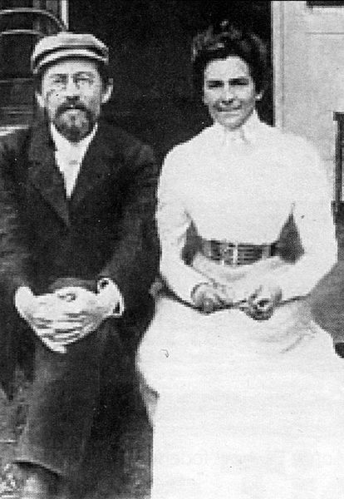
Жена писателя, Ольга Леонардовна Книппер, родилась в г. Глазове в семье инженера. Первая исполнительница ролей в пьесах А. П. Чехова (Маша, Раневская — "Три сестры", "Вишневый сад"), М. Горького (Настя — "На дне"). Получила государственную премию СССР (1943).
Первые ее встречи с Чеховым произошли на репетициях спектаклей МХТ- "Чайка" и "Царь Федор Иоаннович".

Slide 12
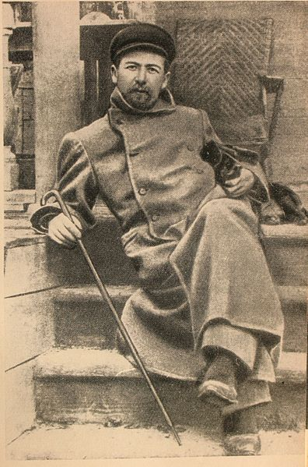
Смерть
С 1884 года Чехов страдал кровотечением из правого лёгкого. Летом 1904 года Чехов выехал на курорт в Германию. Из-за резкого обострения болезни, с которой ему не удалось справиться, писатель скончался 2 (15) июля 1904 года в Баденвайлере, Германия. Развязка наступила в ночь с 1 на 2 июля 1904 года. Гроб с телом писателя был доставлен в Москву, где 9 (22) июля 1904 года и состоялись похороны.

Slide 13
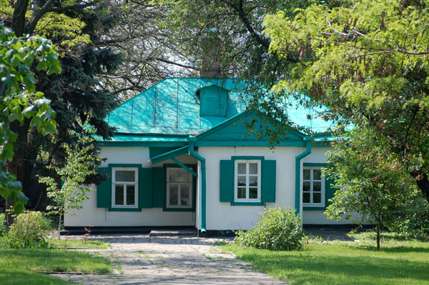
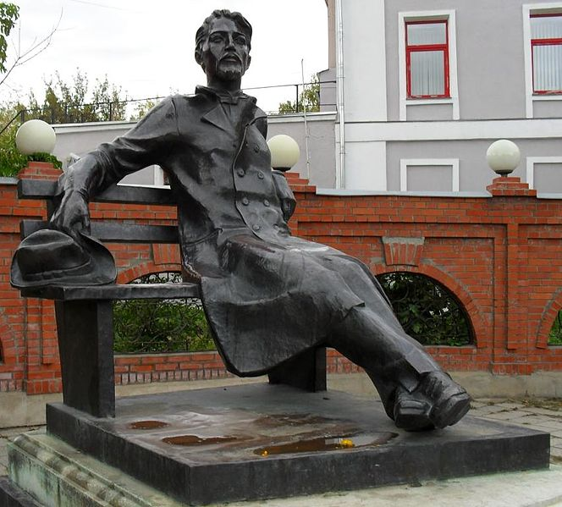
Памятник Чехову в Серпухове
Отчий дом писателя в Таганроге

